Slide 1
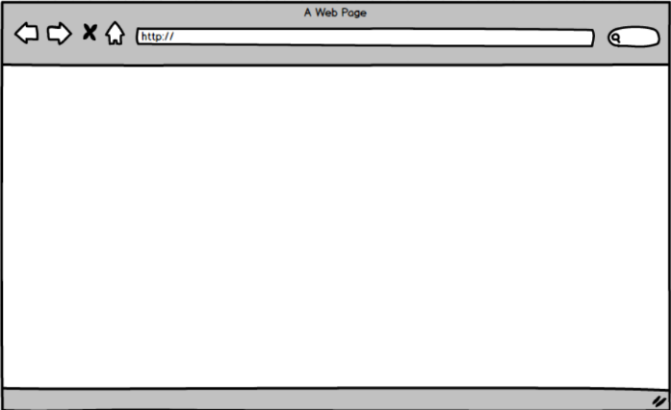
Main page
Login
Sign Up
Stress
Biological Age

Slide 2
Login
Login
Sign Up
ID
Stress
Biological Age
PW
Login

Slide 3
Sign up
Login
Sign Up
Sign up
Rainbow System에 개인정보 제공에 동의 하시겠습니까?
Stress
Biological Age
No
Yes

Slide 4
Update
SDK 님
개인정보 설정
Information Update
수동
Period

